Slide 1


图像的代数变换
代数运算包括算术运算和逻辑运算
算术运算：
  加法运算：C(x,y) = A(x,y) + B(x,y)
  减法运算：C(x,y) = A(x,y) - B(x,y)
  乘法运算：C(x,y) = A(x,y) * B(x,y)
  除法运算：C(x,y) = A(x,y) / B(x,y)
逻辑运算：
  非运算：g(x,y) = 255 - f(x,y)
  异或运算：g(x,y) = f(x,y) ⊕ h(x,y)
  或运算：g(x,y) = f(x,y) v h(x,y)
  与运算：g(x,y) = f(x,y) ∧ h(x,y)

Slide 2
加法运算
生成图像叠加效果
  对于两个图像f(x,y)和h(x,y)的均值有：
  g(x,y) = f(x,y)/2 + h(x,y)/2会得到二次曝光的效果。
  推广这个公式为：
  g(x,y) = αf(x,y) + βh(x,y)
  其中α+β= 1，我们可以得到各种图像合成的效果
  也可以用于两张图片的衔接

Slide 3
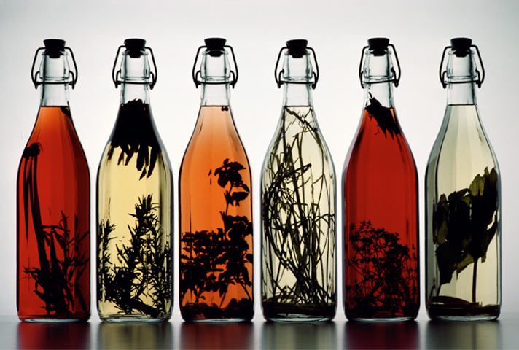

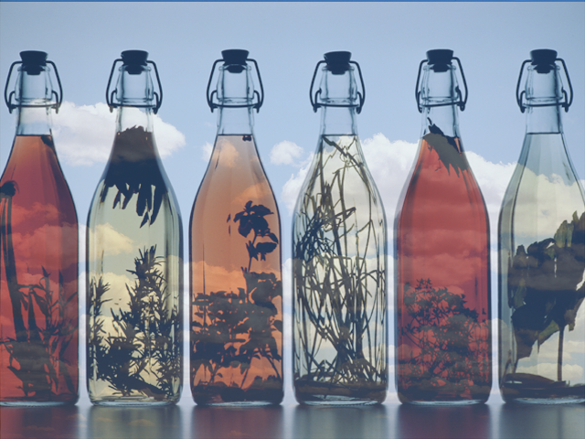
举例：加法运算
＋
＝

Slide 4
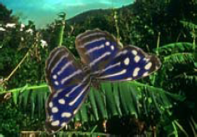
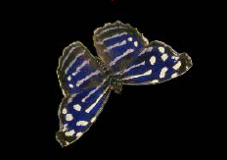

减法运算
可以去除不需要的叠加性图案
  设：背景图像b(x,y)，前景背景混合图像f(x,y)
  g(x,y) = f(x,y) – b(x,y)
  g(x,y) 为去除了背景的图像
电视制作的蓝屏技术就基于此
f(x,y)
减去背景图像b(x,y)
g(x,y)
添加蓝色背景

Slide 5
减法运算
可以检测同一场景两幅图像之间的变化
  设：时间1的图象为T1(x,y)，时间2的图象为T2(x,y)
  g(x,y) = T2 (x,y) - T1(x,y)
=
-

Slide 6
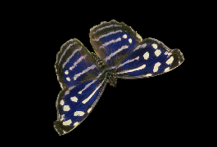

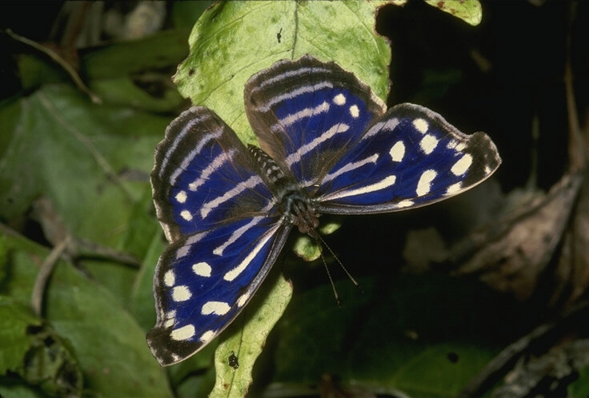
乘法运算
用二值蒙板图像与原图像做乘法进行图像的局部显示：

Slide 7
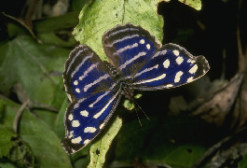
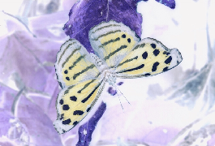
非运算
可以获得一个阴图象
255－

Slide 8


非运算
获得一个子图像的补图像
255－

Slide 9
异或运算
0 ⊕ 1＝1 1 ⊕ 0＝1 0 ⊕ 0＝0 1 ⊕ 1＝0
可以获得相交子图象
⊕
=

Slide 10
或运算
0 v 1＝1 1 v 0＝1 0 v 0＝0 1 v 1＝1
可以合并子图像
∨
=

Slide 11
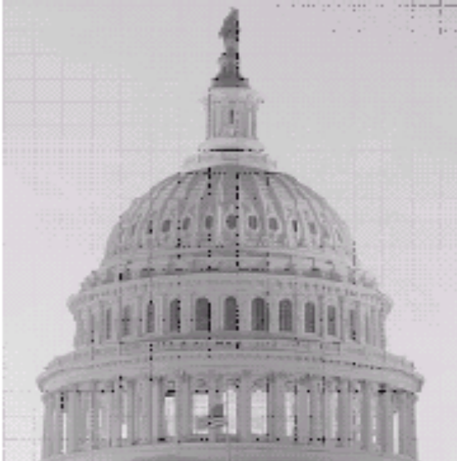

或运算
0 v 1＝1 1 v 0＝1 0 v 0＝0 1 v 1＝1
模板运算：提取感兴趣的子图像
∨
=

Slide 12
与运算
0 ∧ 1＝0 1 ∧ 0＝0 0 ∧ 0＝0 1 ∧ 1＝1
求两个子图像的相交子图
∧
=

Slide 13
与运算
0 ∧ 1＝0 1 ∧ 0＝0 0 ∧ 0＝0 1 ∧ 1＝1
模板运算：提取感兴趣的子图像
∨
=

